Slide 1

ПАРАЛИМПИЙСКИЕ ИГРЫ
ЛОНДОН -2012

Slide 2
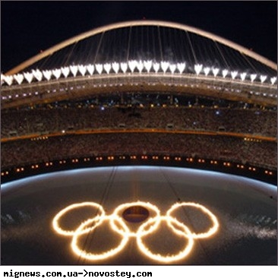
С 29.08.2012г. в Лондоне стартовали XIV летние паралимпийские игры.Это международные соревнования для инвалидов (кроме инвалидов по слуху), которые традиционно проводятся после главных Олимпийских игр на тех же спортивных объектах ( с 1988г.).

Slide 3
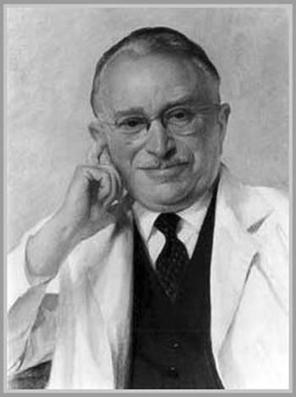
История паралимпийских игр
Возникновение видов спорта, в которых могут участвовать инвалиды, связывают с именем английского нейрохирурга Людвига Гутмана.

Slide 4
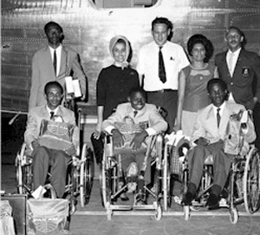
Первые Игры, ставшие прототипом Паралимпийских игр, имели название Сток-Мандевилльские игры колясочников — 1948 и по времени проведения совпадали с Олимпийскими играми. Гутман имел далеко идущую цель — создание Олимпийских игр для спортсменов с ограниченными физическими возможностями. Британские Сток-Мандевилльские игры проводились ежегодно, а в 1952 году, с приездом голландской команды спортсменов-колясочников для участия в соревнованиях, Игры получили статус международных и насчитывали 130 участников.

Slide 5
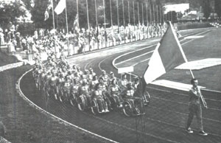
Поначалу термин «Паралимпийские игры» применялся неофициально. Игры 1960 года официально назывались «Девятыми Международными Сток-мандевильскими играми».

Slide 6

Поворотным событием в паралимпийском движении стали летние Паралимпийские игры — 1988, для проведения которых использовались те же объекты, на которых проходили олимпийские соревнования.

Slide 7
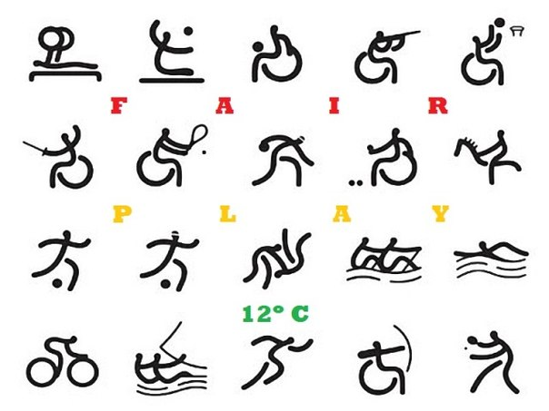
В программу летних паралимпийских игр входят следующие виды спорта:
Бочча;
Тяжёлая атлетика(пауэрлифтинг);
Лёгкая атлетика;
Стрельба из лука;
Плавание;
Академическая гребля;
Парусный спорт;
Дзюдо для слабовидящих;
Велосипедный спорт;
Теннис на колясках;
Фехтование на колясках;
Футбол 5х5;
Футбол 7х7;
Баскетбол на колясках;
Выездка;
Пулевая стрельба;
Сидячий волейбол;
Регби на колясках;
Голбол;
Настольный теннис.

Slide 8
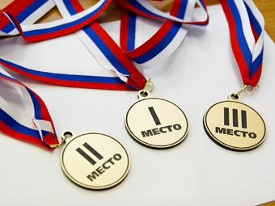
Наши спортсмены на паралимпийских играх.
Принимать участие в паралимпийских играх спортсмены нашей страны стали с 1988г. (Сеул, Южная Корея), где завоевали 21 золотую, 20 серебряных и 15 бронзовых медалей

Slide 9
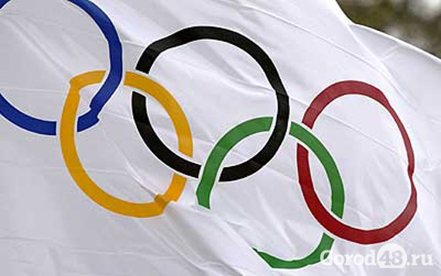
На следующих Паралимпийских играх в1992 г. в Барселоне наша команда выступала уже под флагом Объединённой команды спортсменов государств-бывших республик СССР (EUN). В итоге: 16 золотых, 14 серебряных и 15 бронзовых медалей.

Slide 10
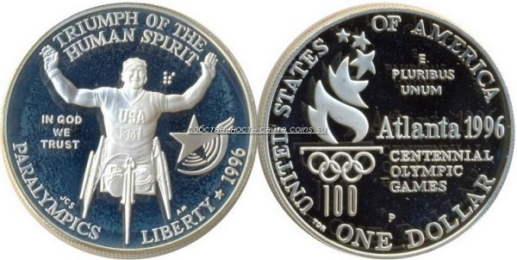
ПАРАЛИМПИЙСКАЯ СБОРНАЯ КОМАНДА РОССИИ
Отдельной сборной под флагом России, наша команда впервые выступила в 1996г. на паралимпийских играх в США (г. Атланта).На этих играх наши паралимпийцы заняли 16 место в неофициальном командном зачёте, завоевав 9 золотых, 7 серебряных и 11 бронзовых медалей.

Slide 11
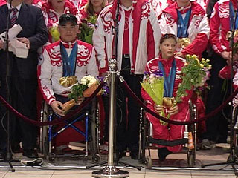
С каждыми следующими играми наши паралимпийцы поднимались всё выше и выше в общекомандном зачёте, принося нашей стране уважение и почёт.
1. Австралия, Сидней, 2000г., 14 место:
12 золотых, 11 серебряных и 12 бронзовых медалей;
2. Греция, Афины, 2004г., 11 место:
16 золотых, 8 серебряных и 17 бронзовых медалей;
3. Китай, Пекин, 2008г., 8 место:
18 золотых, 23 серебряных и 22 бронзовые награды

Slide 12
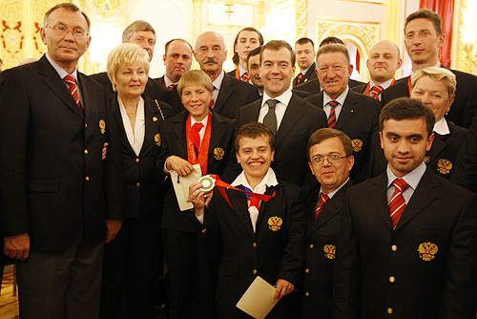
Чемпионы паралимпийских игр в Пекине
Настоящими героями паралимпийских игр в 2008 г. стали Оксана Савченко и Дмитрий Кокарев, завоевавшие на этих играх по 3 золотые медали в плавании. Полный комплект наград привезли из Пекина с соревнований по плаванию Александр Неволин-Светов и Константин Лисенков.

Slide 13
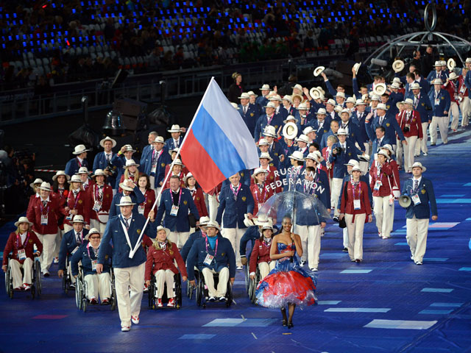
ЛОНДОН-2012
Церемония открытия паралимпийских игр прошла в британской столице в ночь с 29.08.2012г. на 30.08.2012г.
Российскую делегацию на ней возглавлял двукратный паралимпийский чемпион по легкой атлетике Алексей Ашапатов.

Slide 14
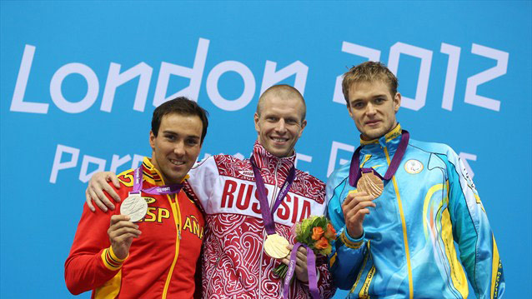
ЛОНДОН-2012
Соревнования продлятся до 9 сентября, за это время на них выступят участники из 166 стран. Рекордное число паралимпийцев – 183 – сразятся в Лондоне за честь России.
И на сегодняшний день у нашей команды уже есть 5 золотых, 3 серебряные и 3 бронзовые медали!

Slide 15

ВОТ ОНИ НАШИ ЧЕМПИОНЫ И ПРИЗЁРЫ ИГР:
ПУНЬКО Сергей Вячеславович
Заслуженный мастер спорта. Мастер спорта международного класса.
Трехкратный чемпион Паралимпийских игр по плаванию, трехкратный чемпион Европы, многократный чемпион России.
Родился 10 января 1981 года в г. Новополоцк (Витебская обл. БССР).

Slide 16
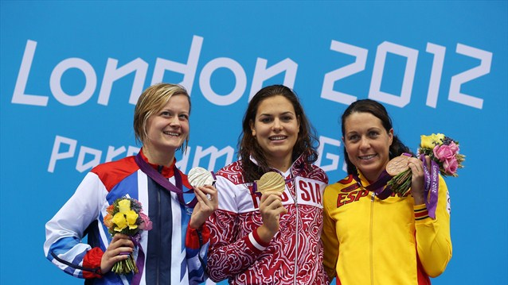
САВЧЕНКО Оксана Владимировна
Трехкратная чемпионка Паралимпийских игр, заслуженный мастер спорта России, дата рождения 10 октября 1990 года, представляет Республику Башкортостан.

Slide 17
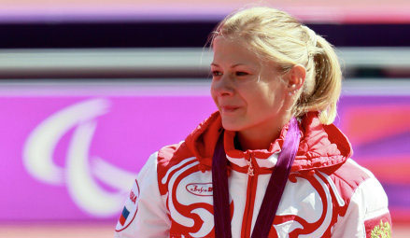
Маргарита Гончарова (Коптилова)
Родилась 14 марта 1991 г. в Саратовской обл.
Студентка Московской Спортивной Академии.
Инвалидность – ДЦП, класс Т38.
Выступает на дистанциях 100 и 200 м. Двукратная бронзовая медалистка Чемпионата Мира 2006 года. Двукратный бронзовый призер Паралимпийских игр в Пекине (2008). Чемпионка Мира 2011 года в Новой Зеландии на дистанции 200 м, и двукратная серебряная медалистка в командной эстафете 4х100,и беге на 100 м.
Награждена медалью «За заслуги перед Отечеством» второй степени.
Заслуженный мастер спорта России.
С 2009 года выступает за г.Москву и тренируется у Ирины Александровны Громовой.

Slide 18
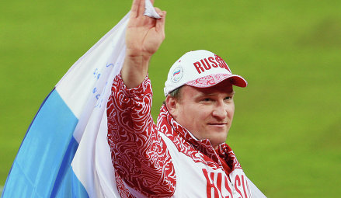
Алексей Ашапатов,
3-х кратный чемпион паралимпийских игр в метании диска на колясках. На играх представляет ХМАО-Югру.

Slide 19
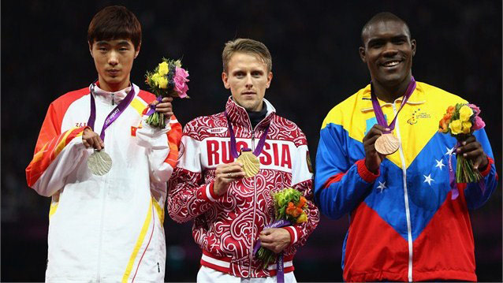
Роман Капранов, чемпион паралимпийских игр в Лондоне в беге на 200 метров.

Slide 20

Мария Клименченко, серебряный призёр паралимпийских игр в Лондоне, в стрельбе из пневматического пистолета с 10 м.

Slide 21
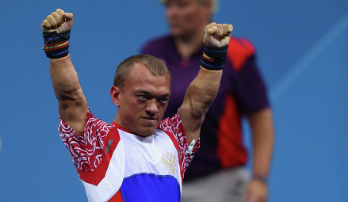
Владимир Балынец, серебряный призёр паралимпийских игр в Лондоне по пауэрлифтингу, в весе до 48 кг.

Slide 22
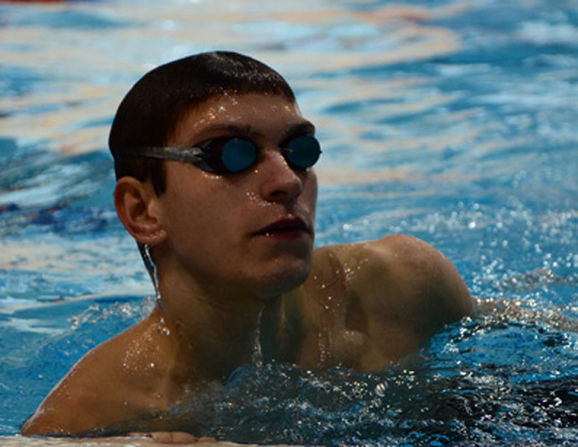
Роман Дубовой, серебряный призёр Паралимпиады-2012 в соревнованиях спортсменов с нарушением зрения на стометровке баттерфляем. На играх в Лондоне представляет Камчатку.

Slide 23
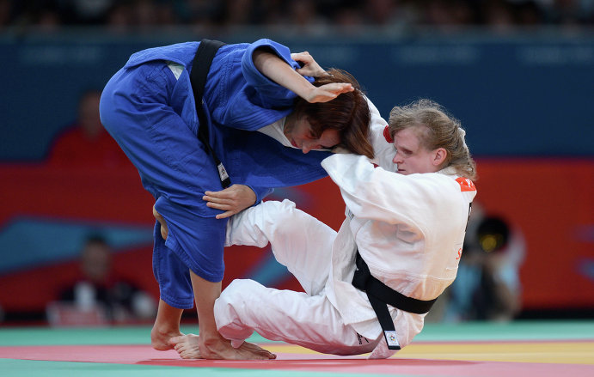
Виктория Потапова, бронзовый призёр паралимпийских игр в Лондоне по дзюдо в весе до 48 кг.

Slide 24
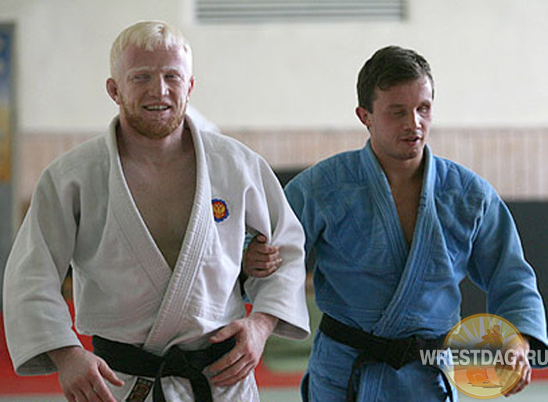
Шахбан Курбанов, бронзовый призёр паралимпийских игр в Лондоне по дзюдо в весе до 73 кг.

Slide 25
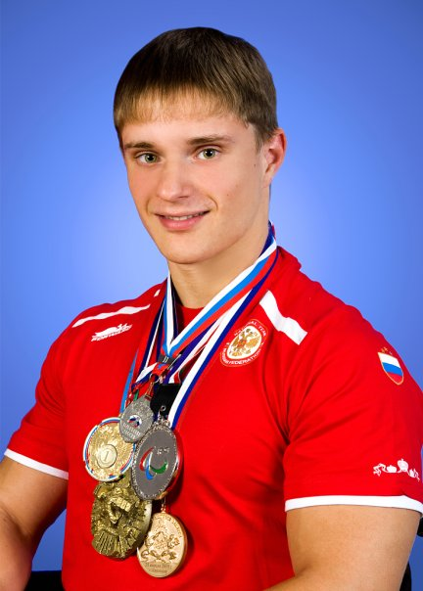
Владимир Кривуля, бронзовый призёр паралимпийских игр в Лондоне по пауэрлифтингу в весовой категории до 52 кг.

Slide 26
